Slide 1


O
S
Y
操作系统
高茜

Slide 2
O
S
Y
Chapter 2
操作系统用户界面

Slide 3
O
S
Y
1
简介及一般用户的输入输出界面
2
命令控制界面、图形控制界面
3
Linux与Windows的命令控制界面
4
系统调用
5
Linux与Windows的系统调用

Slide 4
计算机系统的用户
普通用户
被服务者（使用和管理计算机应用程序的用户）
计算机系统的用户
管理员用户
程序开发人员（使用操作系统所提供的编辑功能开发新的应用程序，完成用户所要求的服务）

Slide 5
操作系统用户界面
操作系统为普通用户和管理员提供的界面是由一组不同形式表示的操作命令组成。
不同计算机操作系统为用户提供的用户操作命令和表现形式不同。
不同时期的操作系统为用户提供的操作命令和表现形式也不同。
操作系统为编程人员提供的界面是系统调用。

Slide 6
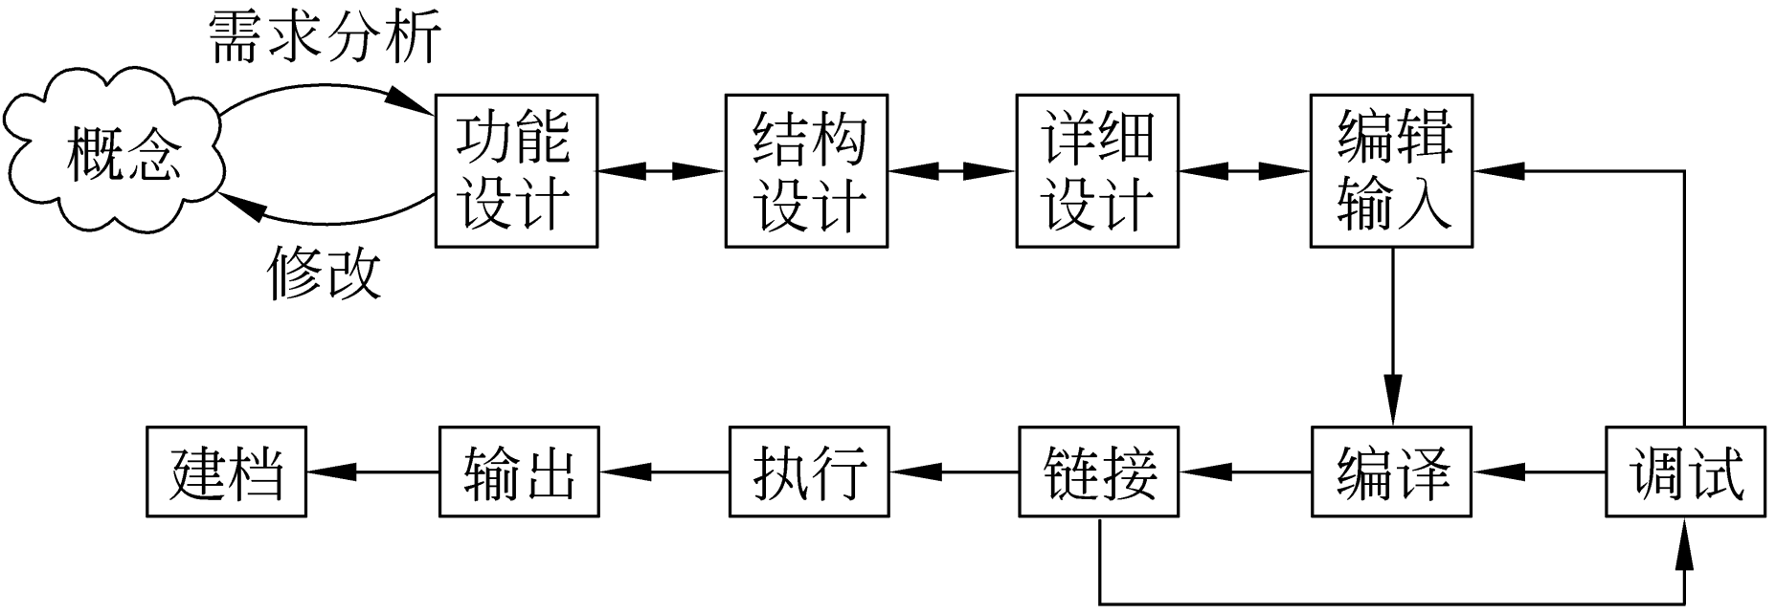
作业的定义
直到编辑为止的各步都可认为是可由人工独立完成的（尽管也有许多支撑软件存在）
从编辑输入开始的以下各步却是在用户的要求控制下由计算机完成

Slide 7
作业的定义
在一次应用业务处理过程中，从输入开始到输出结束，用户要求计算机所做的有关该次业务处理的全部工作称为一个作业。
作业由不同的顺序相连的作业步组成。作业步是在一个作业的处理过程中，计算机所做的相对独立的工作。

Slide 8
作业的定义
从系统的角度看，作业是一个比程序更广的概念。它由程序、数据和作业说明书组成。系统通过作业说明书控制文件形式的程序和数据，使之执行和操作。
在批处理系统中，作业是抢占内存的基本单位。也就是说，批处理系统以作业为单位把程序和数据调入内存以便执行

Slide 9
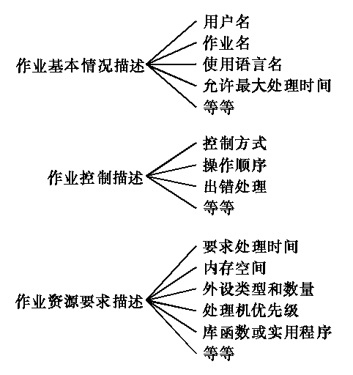
作业组织
一个作业可以包含多个程序和多个数据集，但必须至少包含一个程序。否则将不成为作业。作业中包含的程序和数据完成用户所要求的业务处理工作。
作业说明书则体现用户的控制意图。由作业说明书在系统中生成一个称为作业控制块(job control block，JCB)的表格。该表格登记该作业所要求的资源情况、预计执行时间和执行优先级等。从而，操作系统通过该表了解到作业要求，并分配资源和控制作业中程序和数据的编译、链接、装入和执行等。

Slide 10
一般用户的输入输出方式
输出输出方式
脱机输入输出方式
直接耦合方式
Spooling系统
联机输入输出方式

Slide 11
联机输入输出方式
大多用在交互式系统中,用户和系统通过交互会话来输入作业。外围设备直接和主机相连接。一台主机可以连接一台或多台外围设备。

Slide 12
脱机输入输出方式
又称为预输入方式。脱机输入方式利用低档个人计算机作为外围处理机进行输入处理。在低档个人机上，用户通过联机方式把作业首先输入到后援存储器，例如磁盘或磁带上；然后，用户把装有输入数据的后援存储器拿到主机的高速外围设备上和主机连接，从而在较短的时间内完成作业的输入工作。

Slide 13
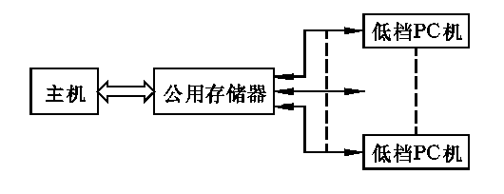
直接耦合方式
保留脱机输入方式的快速输入的优点,又没有脱机输入方式的人工干预的缺点和具有较强灵活性的输入方式是直接耦合方式。
直接耦合方式把主机和外围低档机通过一个公用的大容量外存直接耦合起来，从而省去了在脱机输入中那种依靠人工干预来传递后援存储器的过程。在直接耦合方式中，慢速的输入输出过程仍由外围低档机自己管理，而对公用存储器中的大量数据的高速读写则由主机完成。

Slide 14
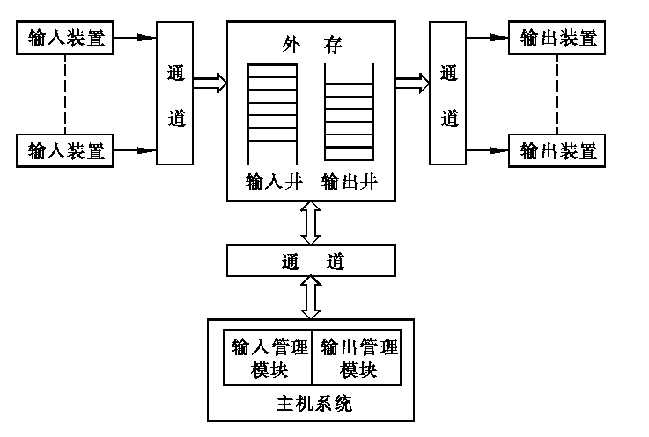
SPOOLING系统

Slide 15
网络联机方式
网络联机方式以上述几种输入方式为基础。当用户需要把在计算机网络中某一台主机上输入的信息传送到同一网中另一台主机上进行操作或执行时，就构成了网络输入方式。因为网络输入方式涉及到不同计算机间的通信问题，且该问题的讨论已超出了本书的范围，因此，本书中不准备进一步讨论。

Slide 16
O
S
Y
1
简介及一般用户的输入输出界面
2
命令控制界面、图形控制界面
3
Linux与Windows的命令控制界面
4
系统调用
5
Linux与Windows的系统调用

Slide 17
OS 启动后
各种应用程序
1、存放目前还有多少容量的内容可供使用，哪些内存是空闲的可使用的，哪些是已经被使用过的
2、数组中的每个项用来表示内存中一段固定大小的内存
3、初始化时将所有数组项中的内容都设置为0
局部描述符表 IDT
应用程序是如何穿入到OS代码部分来使用操作系统呢？
全局描述符表GDT
管理内存的mem_map位图数据结构
OS代码
0
Notes:
Mem_map中存放目前还有多少容量的内容可供使用，哪些内存是空闲的可使用的，哪些是已经被使用过的

Slide 18
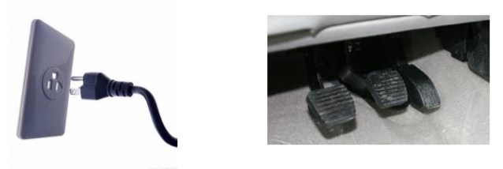
什么是操作系统接口?
仍然从常识开始---日常生活中有很多接口：电源插座；汽车油门…
什么是接口?
连接两个东西、信号转换、屏蔽细节…
Notes:
我们要学习：1、对于系统接口来说，前面的这个到底时什么？2、它背后的这个又是什么，到底是如何完成这件事的，今天我们先来学习，这前面是什么，后面我们在学习这后面是什么。

Slide 19
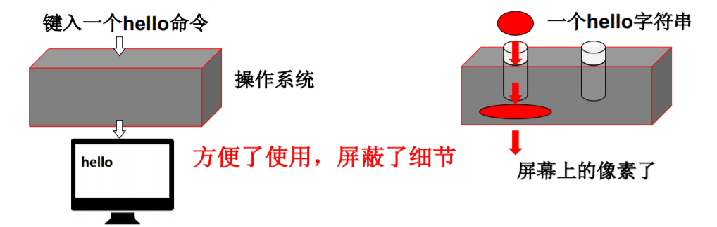
什么是操作系统接口?
连接上层用户和操作系统软件
问题：操作系统直接面对用户吗?
即用户是怎么用操作系统的?...
由上图可知，用户可以使用“命令”来使用操作系

Slide 20

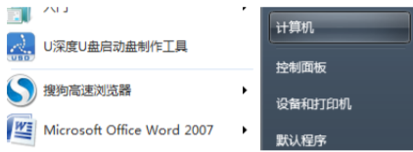
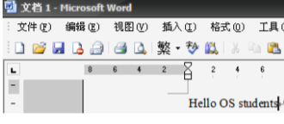
什么是操作系统接口?
用户如何使用计算机?
命令行：
图形按钮：
应用程序：

Slide 21
命令控制界面
OS启动之后，会打开一个桌面或shell（Linus）
int main(int argc, char * argv[ ])
{ char cmd[20];
while(1) { scanf(“%s”, cmd);
if(!fork()) {exec(cmd);}
else {wait();} } //while(1)
}

Slide 22

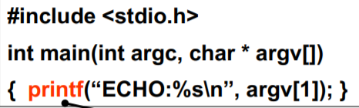

命令控制界面
命令是什么? 命令输入后发生了什么?
命令实际上就是一段用C语言写的程序，只是在这些程序中加了一些非常重要的函数，编译之后形成可执行文件，进而被执行。

Slide 23
使用操作命令进行作业控制有两种方式
脱机方式
联机方式
不要求用户填写作业说明书，系统只为用户提供一组键盘或其他操作方式的命令。用户使用系统提供的操作命令和系统会话，交互地控制程序执行和管理计算机系统。
用户将作业的执行顺序和出错处理方法一并以作业控制说明书的方式或命令文件方式提交给系统，由系统按照作业说明书或命令文件中所规定的顺序控制作业执行。执行过程中，用户无法干涉，只能等待作业正常执行结束或出错停止之后查看执行结果或出错信息，以便修改作业内容或控制过程。
其工作过程是，用户在系统给出的提示符下敲入特定的命令，系统在执行完该命令后向用户报告执行结果；然后，用户决定下一步的操作。如此反复，直到作业执行结束。

Slide 24
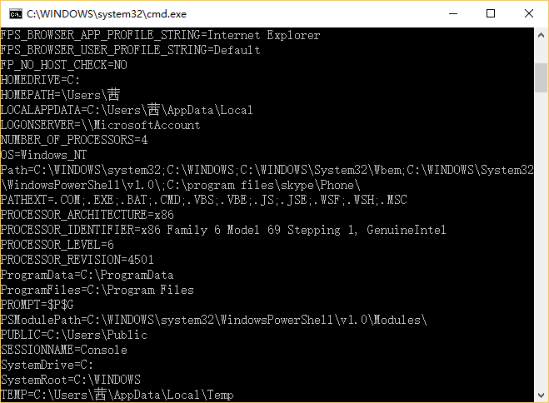
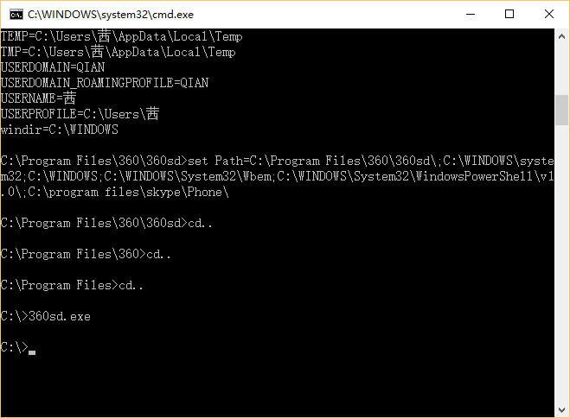
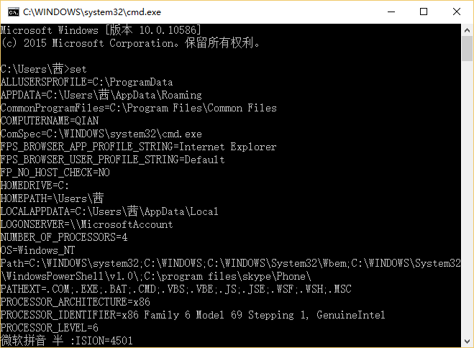
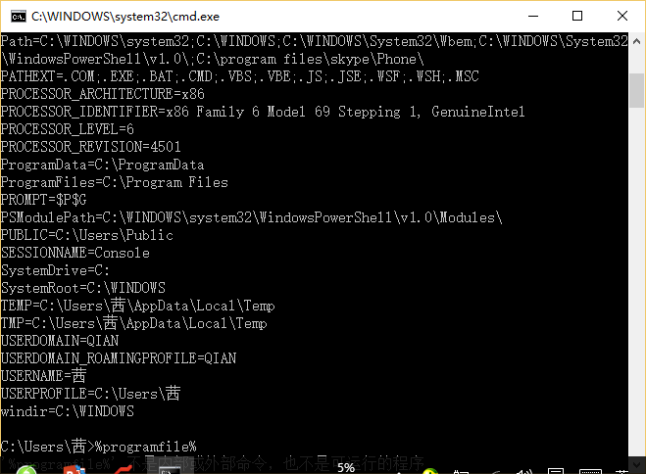
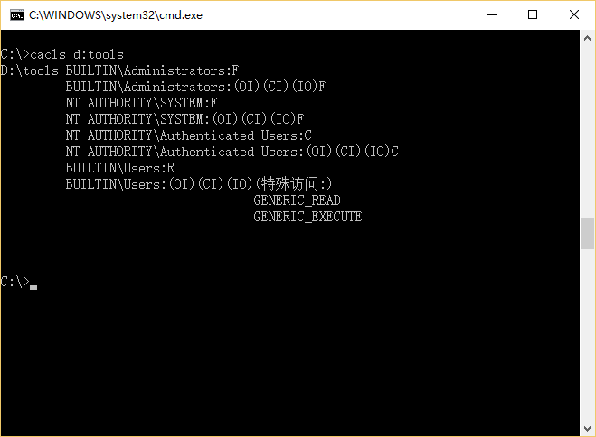
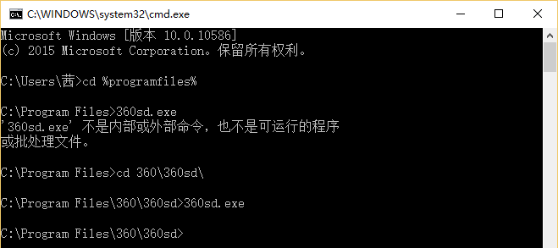
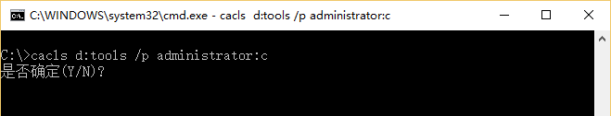
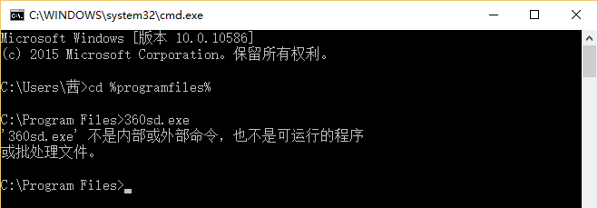
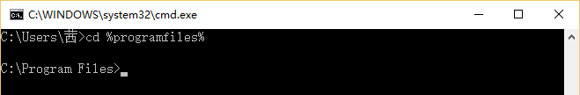

联机控制方式的命令种类
执行权限管理
系统管理
控制用户访问系统和读、写、执行有关文件的权限
系统维护、开机与关机，增加或减少用户终端、计时收费等
2
3
替换指定用户的访问权限
种类
F表示完全控制，C表示更改，W表示写入
文件管理
环境设置
1
4
管理和控制终端用户的文件
改变终端用户的所在位置、执行路径等

Slide 25
联机控制方式的命令种类
某单位一台电脑要添加另一台ip为192.168.1.3电脑上共享名为hp1000的打印机.该电脑设置了密码限制访问未完全开放共享,因此添加该机器上的打印机时，需要先用NET USE命令开启共享资源。所需命令如下：
net use \\192.168.1.3\ipc$ /user:username password
通信
编辑、编译、链接装配和执行编辑命令
主机和远程终端之间的呼叫、连接以及断开等
5
6
种类
资源要求
7
向系统申请资源

Slide 26
命令控制界面
联机控制方式大大地方便了用户。但在某些情况下，用户反复输入众多的命令也会浪费不必要的时间。因此，在现代操作系统中，大都提供批处理方式和联机控制方式。

Slide 27
命令控制界面
近年来，命令控制界面的人机交互方式发生了革命性变化。无论是Windows系列，还是UNIX系列的操作系统，它们的命令控制界面都是由多窗口的按钮式图形界面组成。在这些系统中，命令已被开发成一条条能用鼠标点击而执行的简单的菜单或小巧的图标。而且，用户也可以在提示符的提示下用普通字符方式输入各种命令。可以预计，计算机系统的命令控制界面将会越来越方便和越来越拟人化。

Slide 28
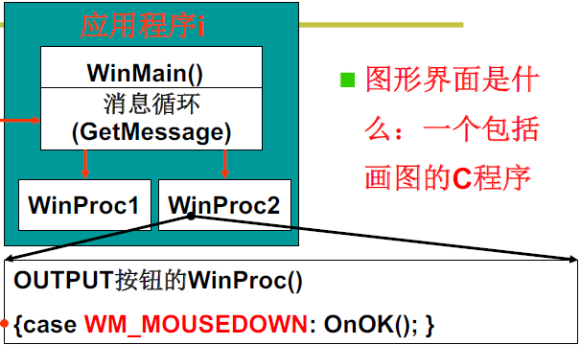

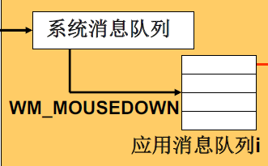
图形控制界面
void COutputDlg::OnOK()
{ GetDlgItemText(IDC_EDIT1,m_outStr);
FILE *fp=fopen("d:\\out.txt","w");
printf(fp,m_outStr,m_outStr.GetLength());
fclose(fp);
}
图形按钮本质上是基于一套消息机制。
点击鼠标或者按下键盘后，就会通过中断，放到内存中一个消息队列，而应用程序则需要写一个系统调用，从消息队列中取出相应的消息。
硬件输入
图形界面：包括画图的C程序

Slide 29
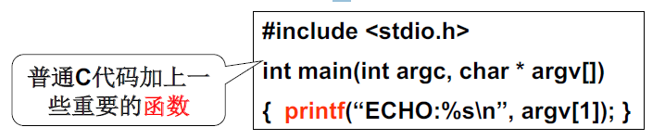
操作系统接口
命令行：命令程序。
图形界面：消息框架程序+消息处理程序。
用户使用计算机：通过程序
操作系统接口连接的就是操作系统和应用程序
如何连接？---C程序。

Slide 30
操作系统接口
操作系统提供这样的重要函数。
本质上操作系统接口变现为函数调用，由于这些函数是由系统提供的，因此称为系统调用(system _call)。

Slide 31
O
S
Y
1
简介及一般用户的输入输出界面
2
命令控制界面、图形控制界面
3
系统调用
4
Linux与Windows的命令控制界面
5
Linux与Windows的系统调用

Slide 32
系统调用
系统调用是操作系统提供给编程人员的唯一接口。编程人员利用系统调用,在源程序一级动态请求和释放系统资源，调用系统中已有的系统功能来完成那些与机器硬件部分相关的工作以及控制程序的执行速度等。
系统调用像一个黑箱子那样，对用户屏蔽了操作系统的具体动作而只提供有关的功能。事实上，命令控制界面也是在系统调用的基础上开发而成的。

Slide 33
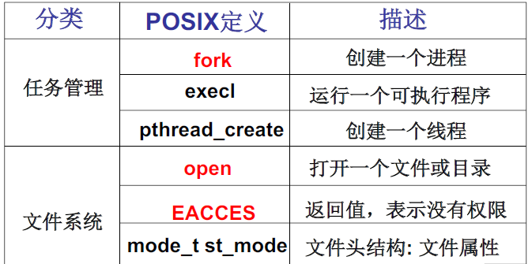
系统调用
POSIX: Portable Operating System Interface of Unix(IEEE 制定的一个标准族)。

Slide 34
系统调用
设备管理
该类系统调用被用来请求和释放有关设备、以及启动设备操作等
文件管理
对文件的读、写、创建和删除等
进程创建
进程是一个在功能上独立的程序的一次执行过程。进程控制的有关系统调用包括进程创建、进程执行、进程撤消、执行等待和执行优先级控制等。
进程通信
该类系统调用被用在进程之间传递消息或信号。
存储管理
包括调查作业占据内存区的大小、获取作业占据内存区的始址等。
线程管理
包括线程的创建、调度、执行、撤销等。

Slide 35
系统调用
为了提供系统调用功能，操作系统内必须有事先编制好的实现这些功能的子程序或过程。显然，这些程序或过程是操作系统程序模块的一部分，且不能直接被用户程序调用。而且，为了保证操作系统程序不被用户程序破坏，一般操作系统都不允许用户程序访问操作系统的系统程序和数据。

Slide 36
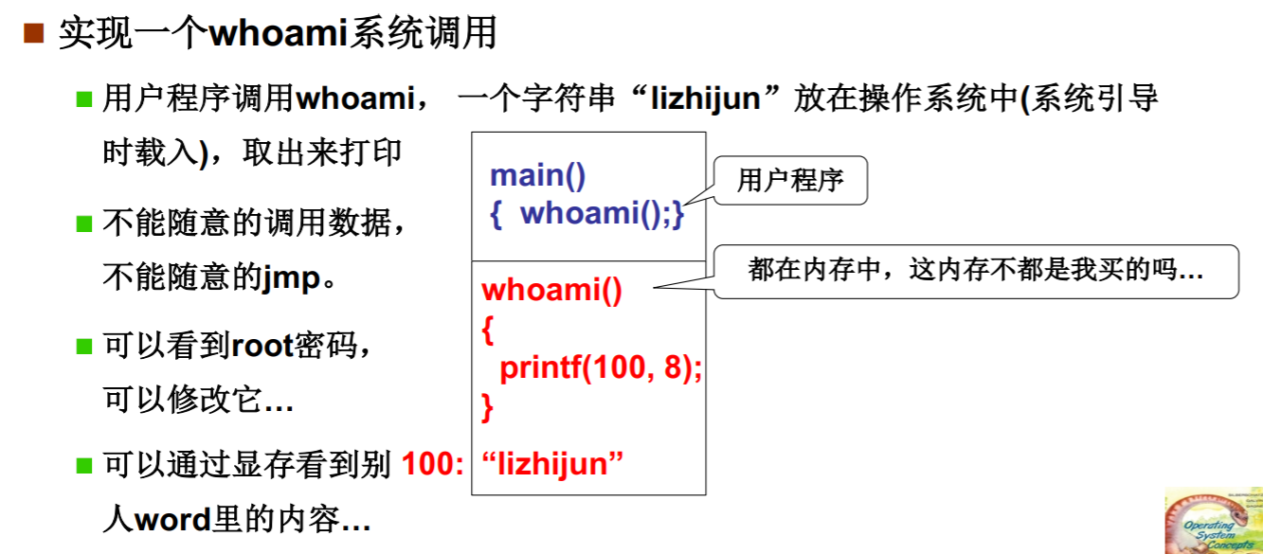
系统调用

Slide 37
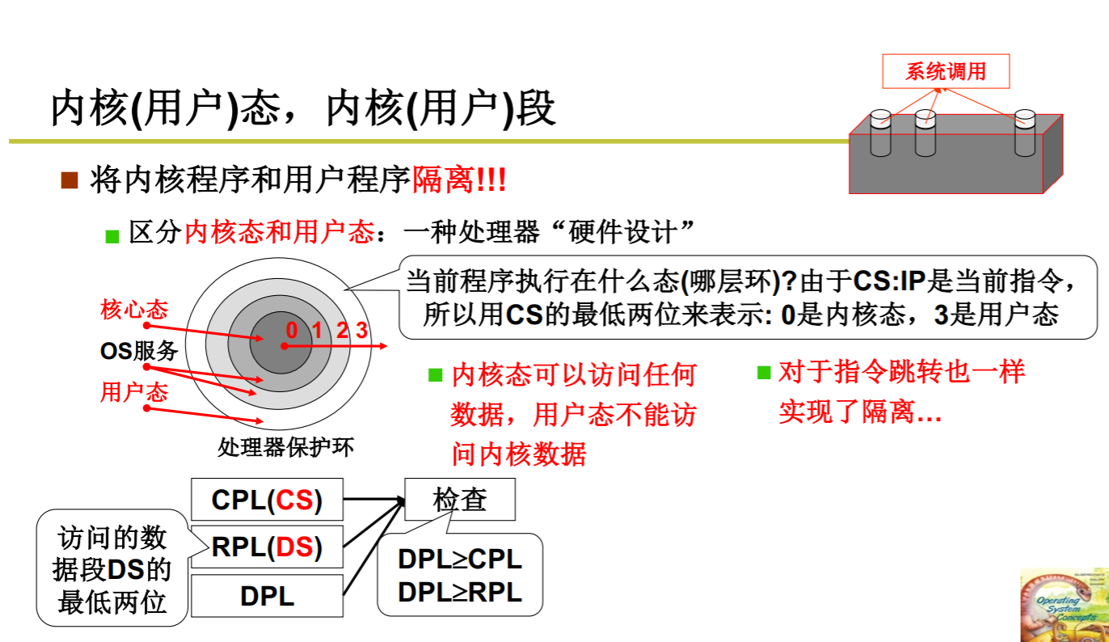
通过硬件隔离
Notes:
两个段寄存器：DPL和CPL。其中DPL存放的是目标段的特权级。（注意，前面同学们课下看操作系统启动的视频的时候，再head.s那段程序中就有设计DPL的赋值。在head.s中有创建GDT表中就写有DPL的特权级）。CPL表示当前的特权级。

Slide 38
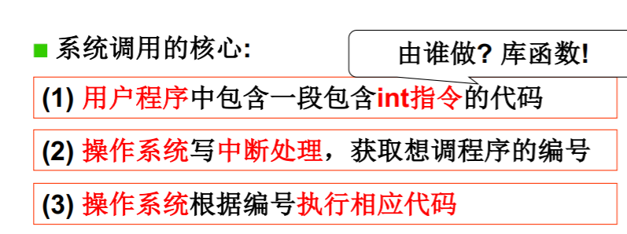
如何才能进入系统内核呢？
硬件提供了“主动进入内核的方法”
对于Intel x86，那就是中断指令int
int指令将使CS中的CPL改成0“进入内核”
这是用户程序发起的调用内核代码的唯一方式

Slide 39
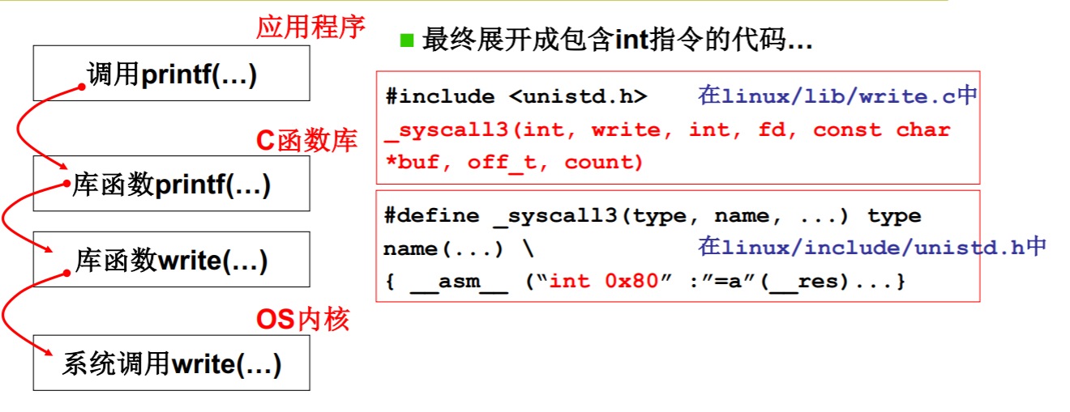
如何才能进入系统内核呢？

Slide 40
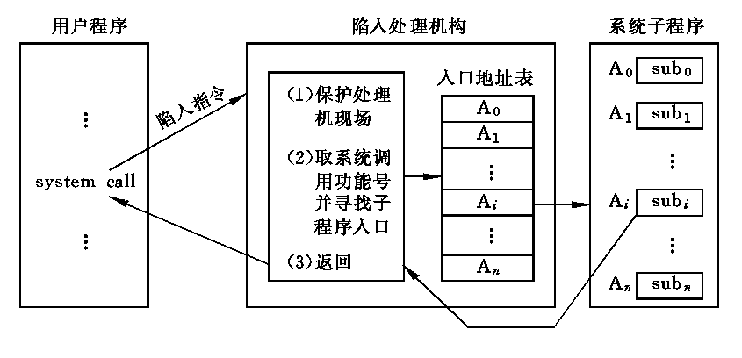
系统调用
在操作系统中，每个系统调用都对应一个事先给定的功能号，例如0，1，2，3等。在陷阱指令中必须包括对应系统调用的功能号。而且，在有些陷阱指令中,还带有传递给陷阱处理机构和内部处理程序的有关参数
陷阱
中断指令Int内部的处理过程是怎样呢？
陷阱

Slide 41
用户程序和系统程序之间的参数传递
一条陷阱指令的长度总是有限的,而且，该指令还要携带一个系统调用的功能号，从而，陷阱指令只能自带极有限的几个参数进入系统内部
这些寄存器应是系统程序和用户程序都能访问的。不过，由于寄存器长度也是较短的。从而无法传递较多的参数
在系统调用较多的系统中，大多在内存中开辟专用堆栈区来传递参数
陷阱指令自带参数
通用寄存器传递参数
专用堆栈传递参数
1
2
3

Slide 42
系统调用
实现各种系统调用功能的子程序编造入口地址表，每个入口地址都与相应的系统子程序名对应起来
由陷阱处理程序把陷阱指令中所包含的功能号与该入口地址表中的有关项对应起来，从而由系统调用功能号驱动有关系统子程序执行
在操作系统中，处理机的现场一般被保护在特定的内存区或寄存器中

Slide 43
INT 的实现细节
请同学们课下观看哈尔滨工业大学李治军老师的视频讲解：L5 系统调用的实现
https://www.bilibili.com/video/BV19r4y1b7Aw?p=5&vd_source=3890c386258705c903d8eba25827411b

Slide 44
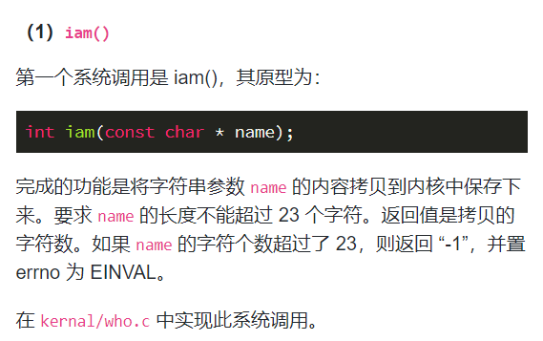
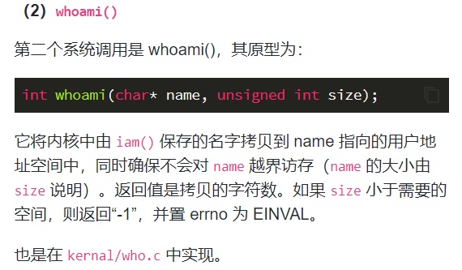
实验1（对应实验平台中的实验3）
在 Linux 0.11 上添加两个系统调用，并编写两个简单的应用程序测试它们。

Slide 45
实验目的
建立对系统调用接口的深入认识；
掌握系统调用的基本过程；
能完成系统调用的全面控制；
为后续实验做准备。

Slide 46
实验报告要求
在实验报告中回答如下问题：
（1）从 Linux 0.11 现在的机制看，它的系统调用最多能传递几个参数？你能想出办法来扩大这个限制吗？
（2）用文字简要描述向 Linux 0.11 添加一个系统调用 foo() 的步骤。

Slide 47
评分标准
一个新增的系统调用被成功调用，并且能和用户空间交换参数，可得60分。两个都成功可得满分。
将实验结果截图到实验报告中

Slide 48
O
S
Y
1
简介及一般用户的输入输出界面
2
命令控制界面、图形控制界面
3
系统调用
4
Linux与Windows的命令控制界面
5
Linux与Windows的系统调用

Slide 49
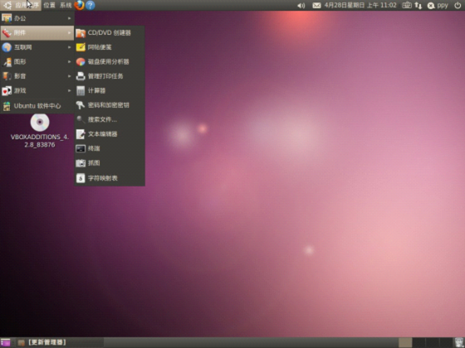
Linux的命令控制界面

Slide 50
常用linux命令
cp file1 file2 文件复制
cat file1 在屏幕上打印文件
pwd 显示当前工作目录
ls 列出目录内容
mkdir 创建目录
rmdir 删除目录
cd 改变目录
vi 编辑文件 ：wq filename 保存文件 ：q! 不保存退出

Slide 51
常用linux命令
Gcc test.c 编译test.c 生成a.out 文件
./a.out 运行a.out
Find / -name ls 在根目录下查找ls文件
Grep –F test /etc/passwd 查找test用户

Slide 52
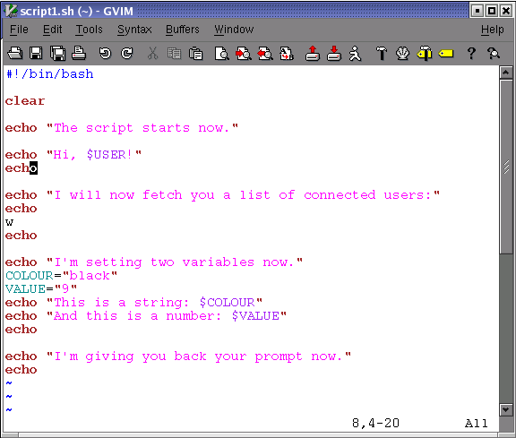
建立并且运行一个脚本

Slide 53
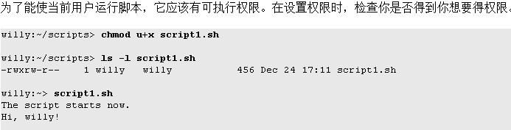
执行脚本
正好自己写一下脚本。建立一个目录 ~/scripts 来存放你的脚本将会是个好主意。把此目录添加到 PATH 变量中：
export PATH="$PATH:~/scripts"

Slide 54
执行脚本
这是执行脚本最普通的方法。在子shell中一般都是这么执行脚本。建立在子shell中的变量，函数和别名等只有子shell使用。当那个shell退出，父shell重新得到控制的时候，所有的东西都被清空，脚本对shell状态所作的改变耶全部清除。

Slide 55
脚本基础
哪个Shell来执行脚本？
当在子shell运行脚本时，你应该定义哪个shell来运行脚本，你编写的脚本的shell类型可能不是你系统默认的，所以用错误的shell来运行你输入的命令可能最终出错。
第一行决定了启动的shell，第一行的开始2个字符应该是#!，然后紧跟解释后面命令的shell的路径。空白行也被认为是一行，所以不要让你的脚本以空白行开始。
例如：
#!/bin/bash
表明Bash可以在 /bin 里面找到。

Slide 56
加入注释
你应该知道事实上你不会阅读你自己脚本的唯一的一个人。很多用户和系统管理员运行别人编写的脚本。如果他们想知道你是如何做到的，注释能很好的提醒读者。
注释也同样让你自己更方便。你一定阅读了很多帮助页面通过脚本中的一些命令来得到特定的结果。如果不对脚本加上注释，几个星期或者几个月后你需要更改你的脚本，你会忘记脚本做了些什么事，你怎么做的和为什么要这么做。

Slide 57
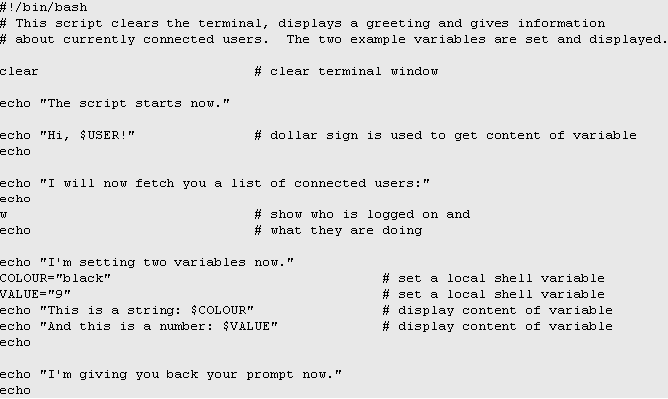
加入注释

Slide 58
Windows的命令控制界面
Windows通过自带的命令行解释器cmd.exe为用户提供了功能强大的命令行控制界面，用户可以通过输入命令来对Windows操作系统进行控制和使用。
每个命令有不同的功能，不同的命令可以按照下面的形式进行组合从而形成新的命令。

Slide 59
Windows的命令控制界面
Command1 & Command2：用来分隔一个命令行中的多个命令。即cmd.exe运行第一个命令，然后运行第二个命令。
Command1 && Command2：只有在符号&&前面的命令行运行成功时，才运行符号&&后面的命令(不同的版本的windows操作系统中会有不同）。

Slide 60
Windows的命令控制界面
Command1 || Command2：只有在符号||前面的命令运行失败时，才运行符号||后面的命令（自己試一下）。
（Command1 & Command2）：用户分组或嵌套多个命令（自己試一下） 。
Command1 parameter1；parameter2：用分号（；）分隔命令参数。

Slide 61
直接在命令行输入命令
用户运行cmd.exe进入命令行界面
Systeminfo & mem：显示当前系统的属性和配置等，然后显示当前内存的使用情况。

Slide 62
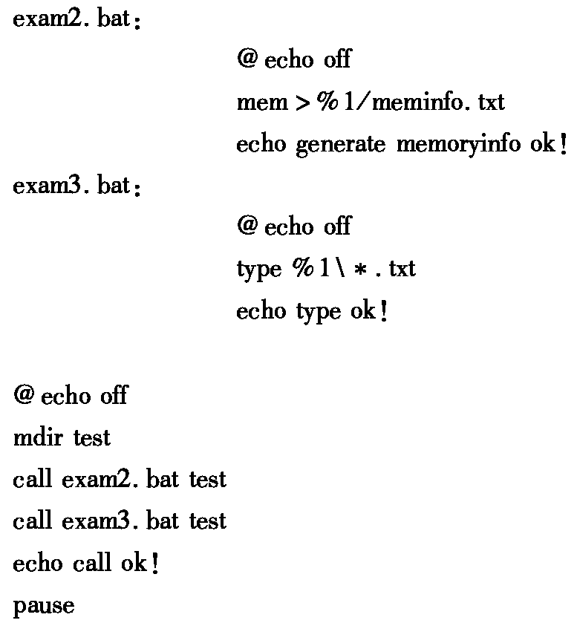
使用批处理文件
建立批处理文件（.bat 或 .cmd）
双击批处理文件的名字
注意：win 10 ：wmic memorychip

Slide 63
使用批处理文件—思考
将路由信息保存在test文件夹下，并在屏幕上将test文件夹下以txt为扩展名的文件内容打印出来。
模仿书上例题，将上述批处理文件改写为三个批处理文件，并调用（下节课提问）。

Slide 64
O
S
Y
1
简介及一般用户的输入输出界面
2
命令控制界面
3
系统调用
4
Linux与Windows的命令控制界面
5
Linux与Windows的系统调用

Slide 65
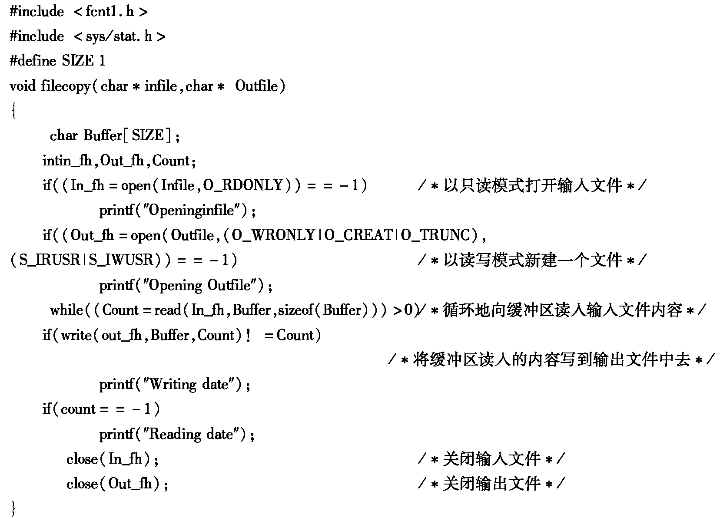
Linus系统调用

Slide 66
Windows系统调用
Windows操作系统也提供了丰富的系统调用。这些系统调用被进一步编写成不同的库函数后放入动态链接库（DLL）中。这些库函数构成了Windows操作系统提供给程序的编程接口（应用编程接口API）。

Slide 67
Windows系统调用
向应用程序提供了一些创建和管理用户界面的方法，可以使用窗口管理函数创建和使用窗口来显示输出、提示用户进行输入以及完成其他一些与用户进行交互所需的工作
提供了一系列的函数和相关的结构，应用程序可以使用它们在显示器、打印机或其他设备上生成图形化的输出结果。
为应用程序提供了访问计算机资源以及底层操作系统特性的手段。比如访问内存、文件系统、设备、进程和线程
窗口管理类
图形设备接口（GDI）类
系统服务类
1
2
3

Slide 68
Windows系统调用
帮助用户编写国际化的应用程序，提供给用户将应用程序本地化的一些功能。
允许网络上的不同计算机的应用程序之间进行通信，帮助在网络中的各计算机上创建和管理共享资源的连接。
国际特性类
网络服务类
4
5

Slide 69
Windows系统调用
GDI32.DLL
给出了屏幕显示及打印功能的函数集
USER32.DLL
给出了鼠标、键盘、通信端口、声音、时钟功能的函数集
KERNEL32.DLL
给出了文件及内存管理（核心部分）功能的函数集
MP.DLL
给出了Windows 3.2网络接口库

Slide 70
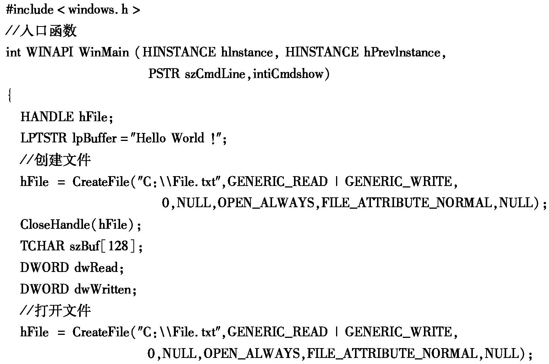
Windows系统调用

Slide 71
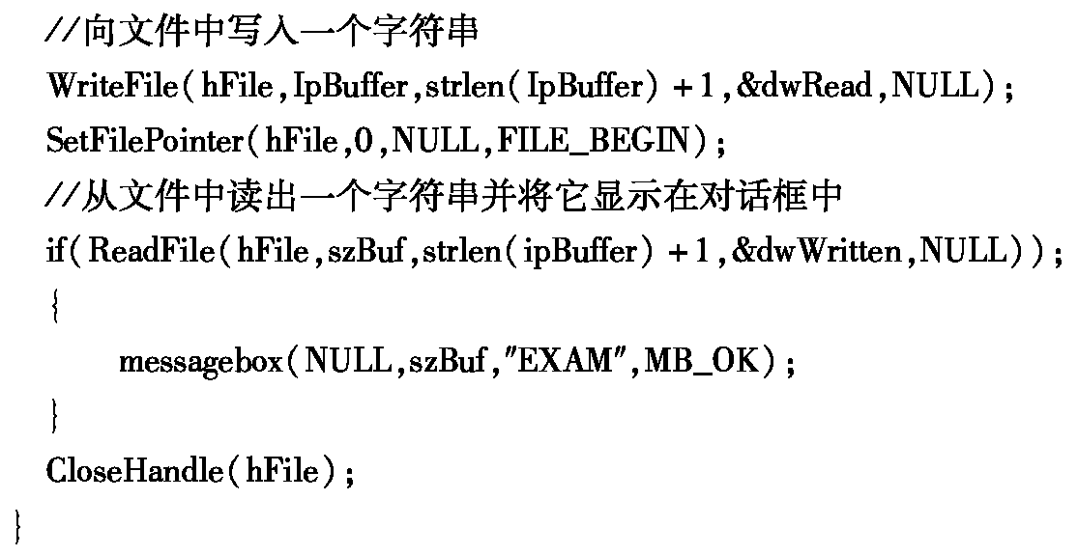
Windows系统调用

Slide 72
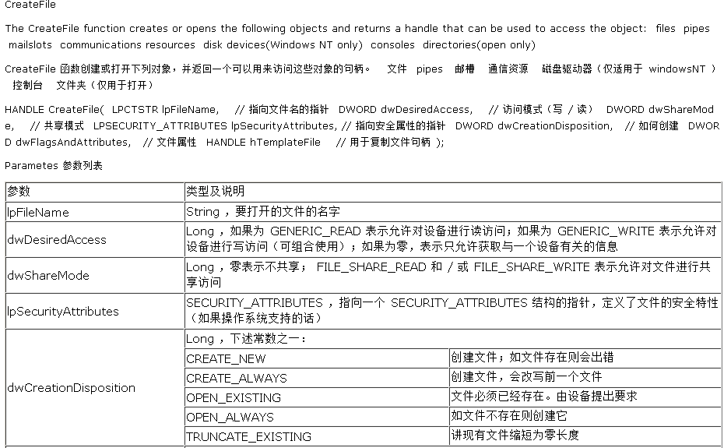
Windows系统调用

Slide 73
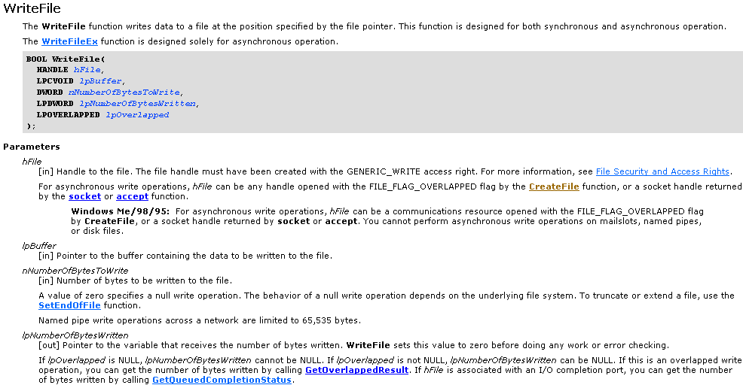
Windows系统调用

Slide 74
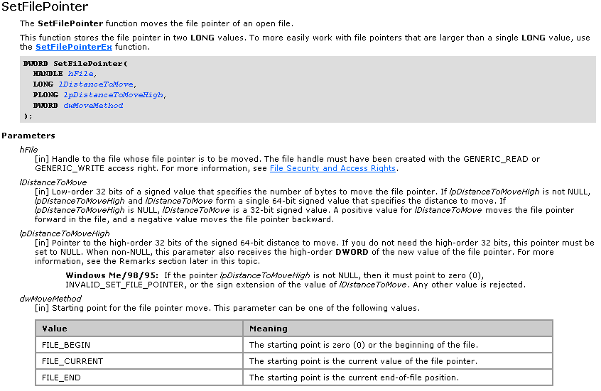
Windows系统调用

Slide 75
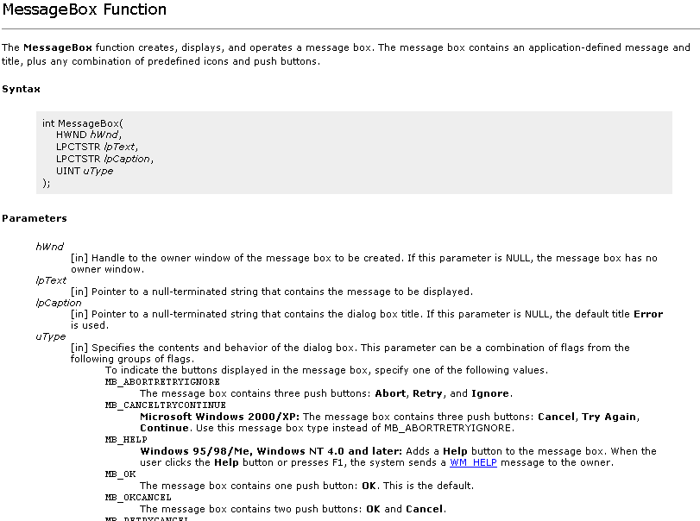
Windows系统调用

Slide 76
作业
复习本章所学习的内容，完成智慧树上的视频学习。
查阅资料，自学常用的联机控制命令
查阅资料，自学5类常用的API函数
下次课第1-2章章节小测

Slide 77

O
S
Y
THANK YOU!

